Slide 1
修論図

Slide 2
正答

Slide 3
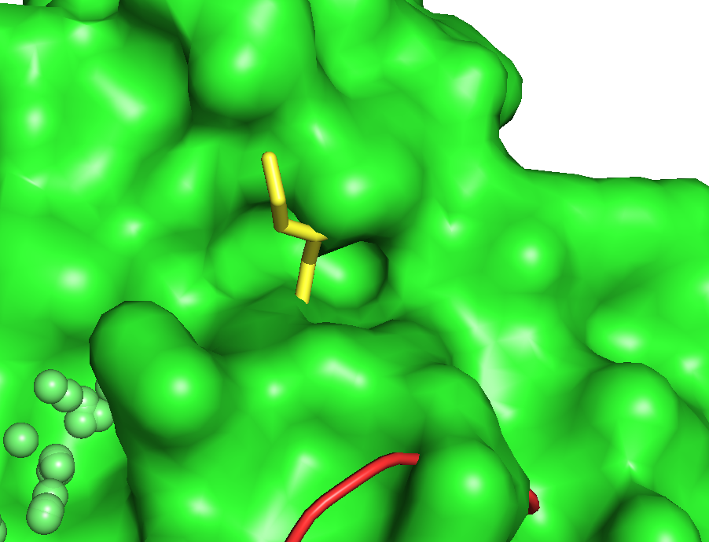
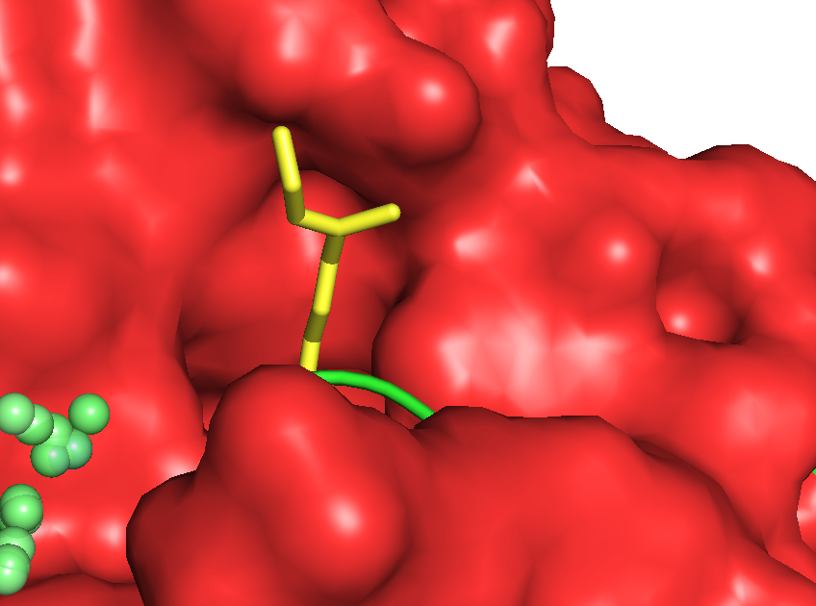
SVMが正答したタンパク質構造を確認
アポ構造
ホロ構造
図３：機械学習モデルが予測を正答したタンパク質のポケットの例
（アポ構造: 1BSQA、ホロ構造: 1GX8A、リガンド: RTL）

Slide 4
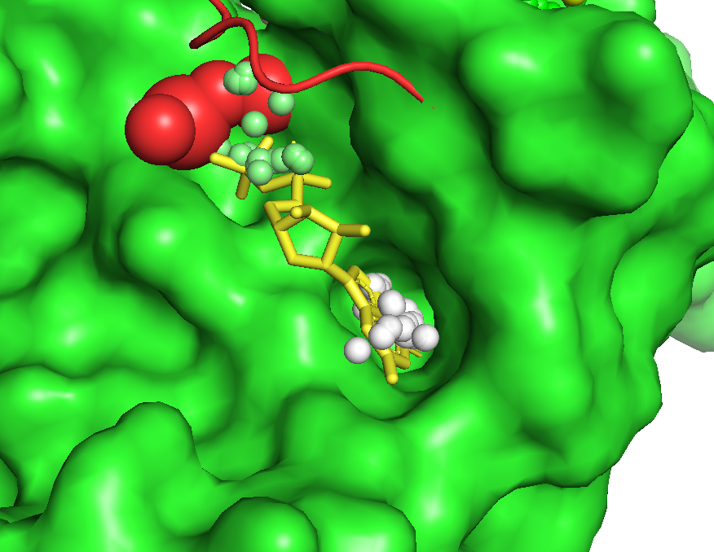
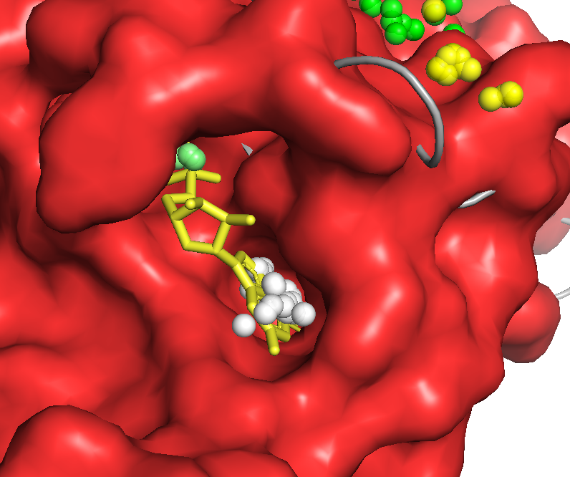
SVMが正答したタンパク質構造を確認
アポ構造
ホロ構造
図３：機械学習モデルが予測を正答したタンパク質のポケットの例
（アポ構造: 1KZ7D 、ホロ構造: 1GRNA 、リガンド: AF3 ）

Slide 5
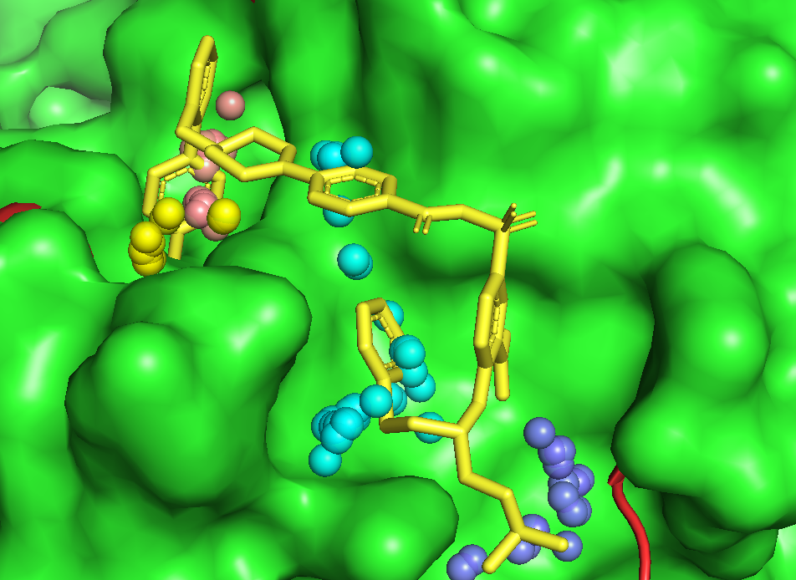
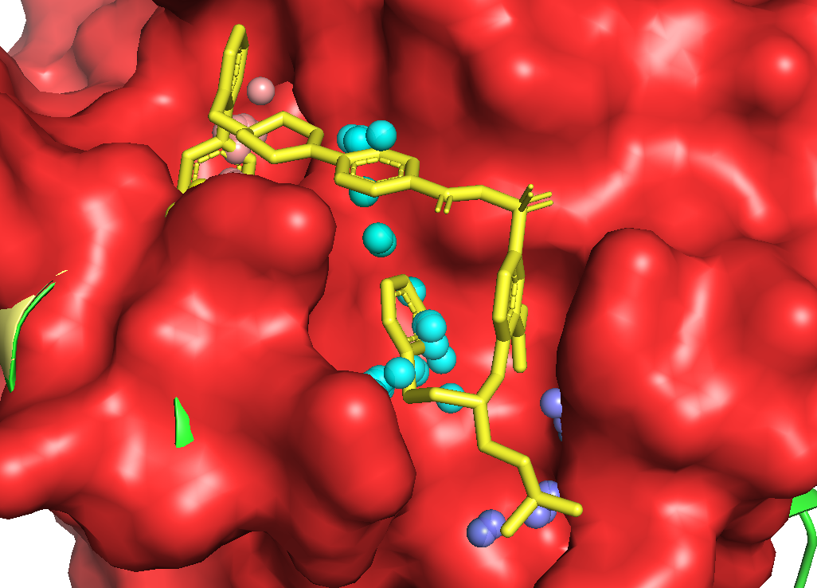
SVMが正答したタンパク質構造を確認
アポ構造
ホロ構造
図３：機械学習モデルが予測を正答したタンパク質のポケットの例
（アポ構造: 3FDLA 、ホロ構造: 2YXJA 、リガンド: N3C ）

Slide 6
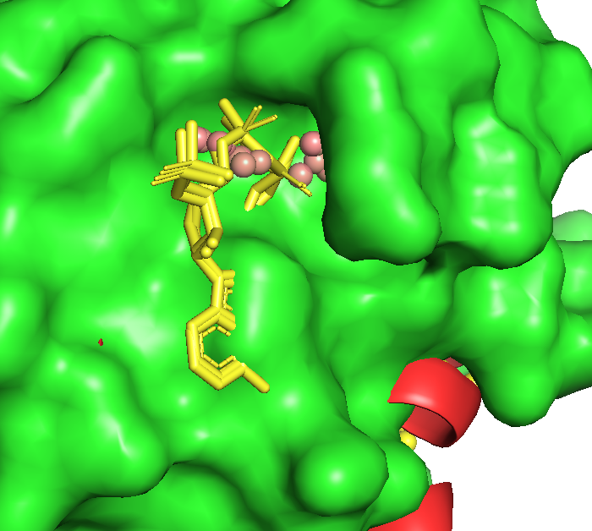
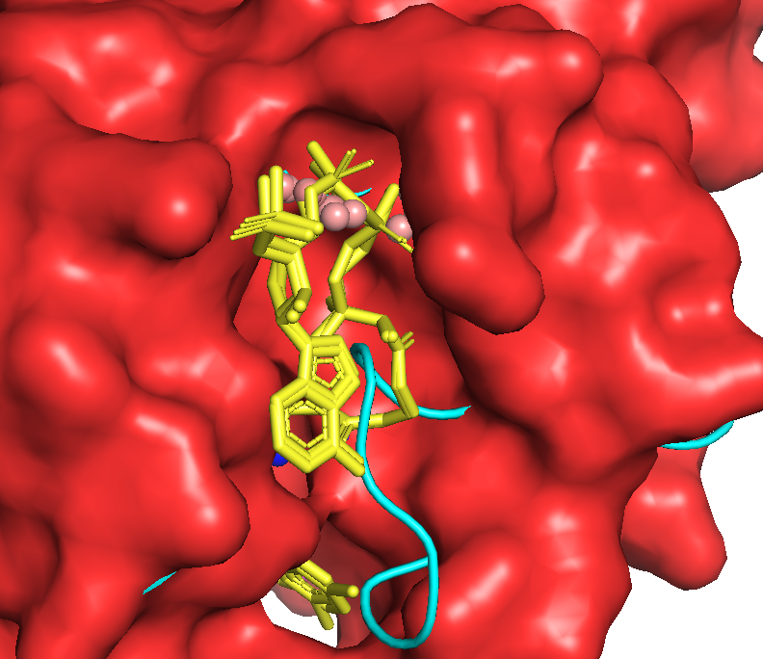
SVMが正答したタンパク質構造を確認
アポ構造
ホロ構造
図３：機械学習モデルが予測を正答したタンパク質のポケットの例
（アポ構造: 1B6BA 、ホロ構造: 1KUVA 、リガンド: CA5 ）

Slide 7
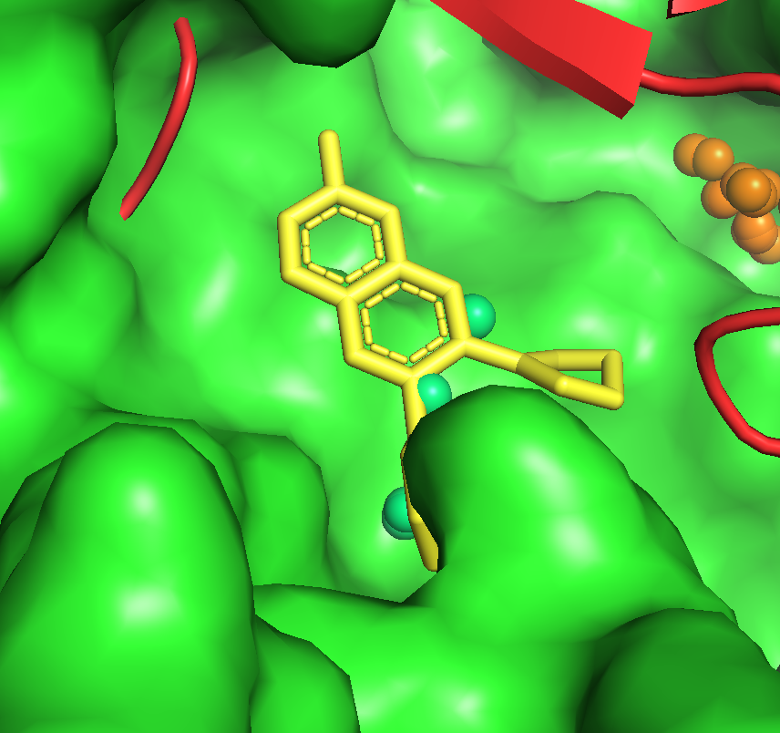
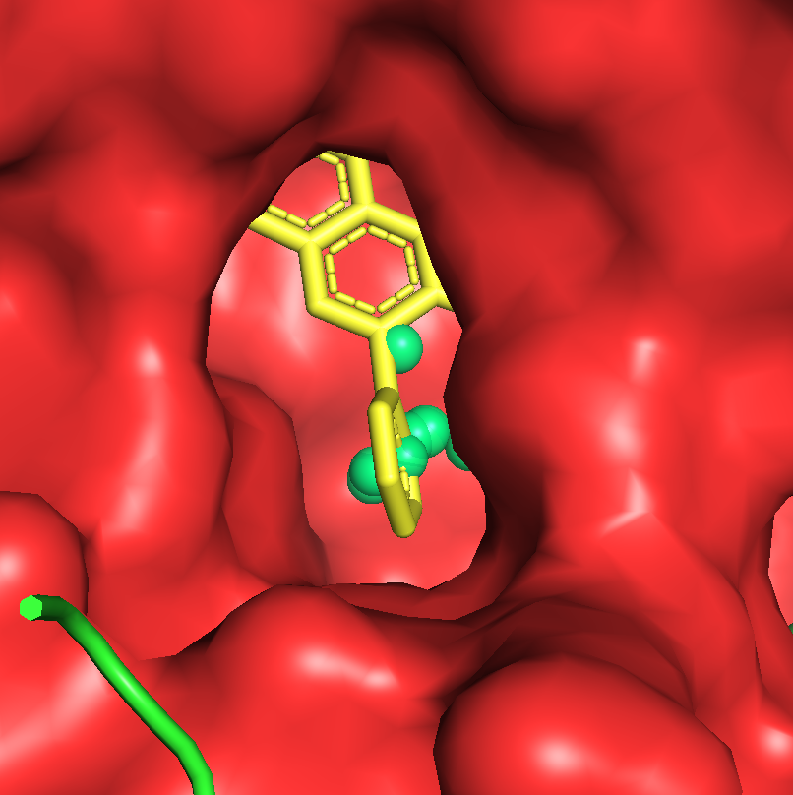
SVMが正答したタンパク質構造を確認
アポ構造
ホロ構造
図３：機械学習モデルが予測を正答したタンパク質のポケットの例
（アポ構造: 1BNCB 、ホロ構造: 2V5AA、リガンド: LZL ）

Slide 8
誤答

Slide 9
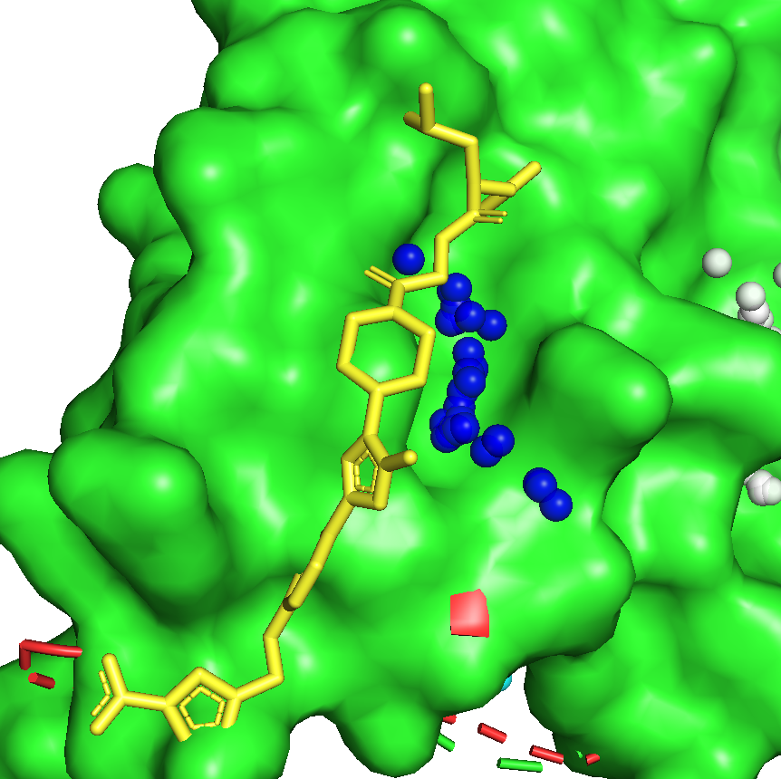
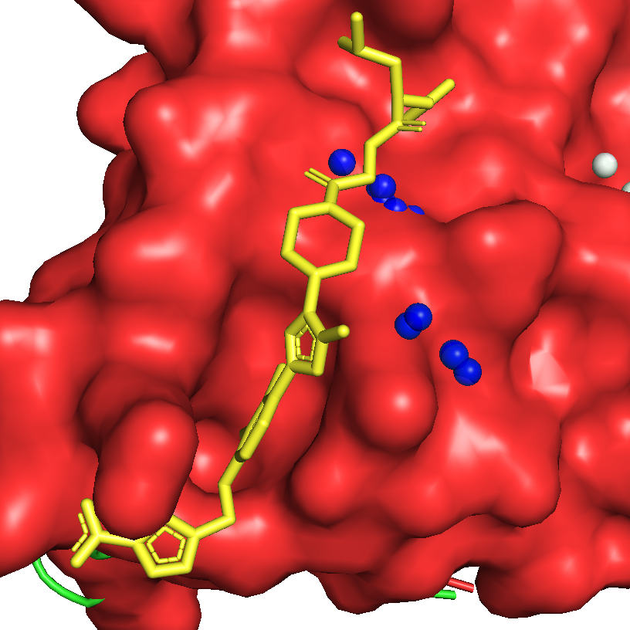
SVMが誤答(0と予測)したタンパク質構造を確認
アポ構造
ホロ構造
図4：機械学習モデルが予測を誤答(クリプトサイトではない凹みと予測)したタンパク質のポケットの例（アポ構造: 1Z92A、ホロ構造 : 1PY2A、リガンド: FRH）

Slide 10
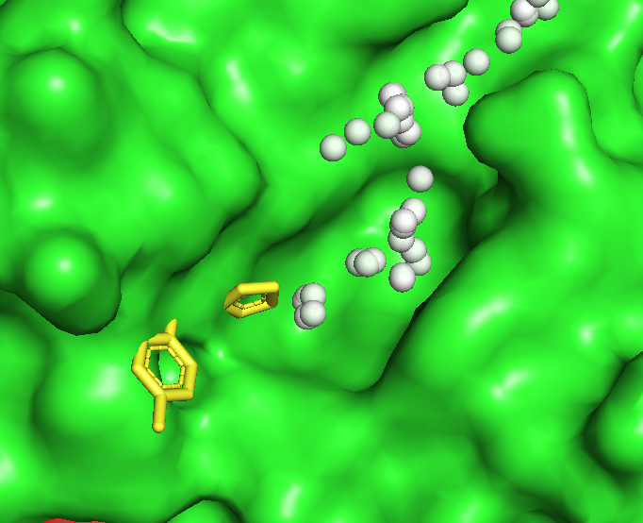
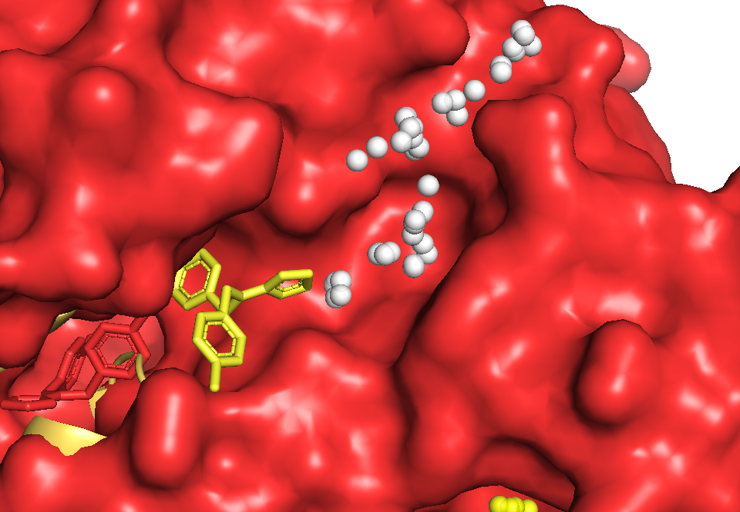
SVMが誤答(0と予測)したタンパク質構造を確認
アポ構造
ホロ構造
図4：機械学習モデルが予測を誤答(クリプトサイトではない凹みと予測)したタンパク質のポケットの例（アポ構造: 1JWPA 、ホロ構造 : 1PZOA 、リガンド: CBT ）

Slide 11
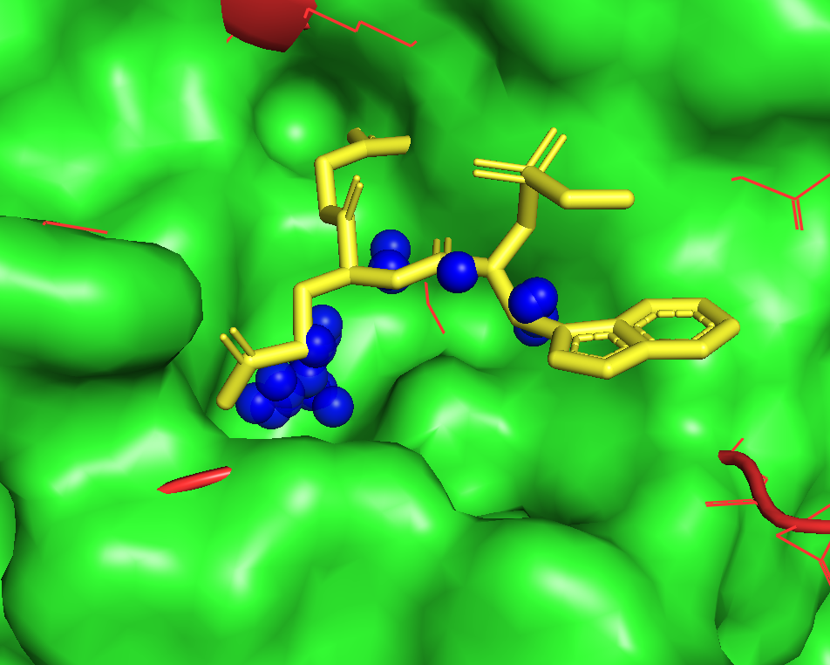
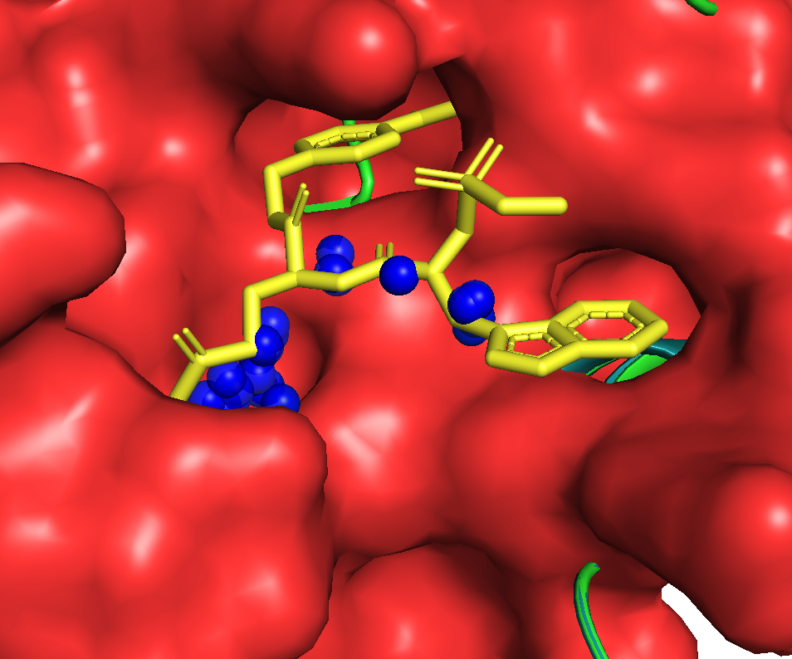
SVMが誤答(0と予測)したタンパク質構造を確認
アポ構造
ホロ構造
図4：機械学習モデルが予測を誤答(クリプトサイトではない凹みと予測)したタンパク質のポケットの例（アポ構造: 1JBUH 、ホロ構造 : 1WUNH 、リガンド: P5B ）

Slide 12
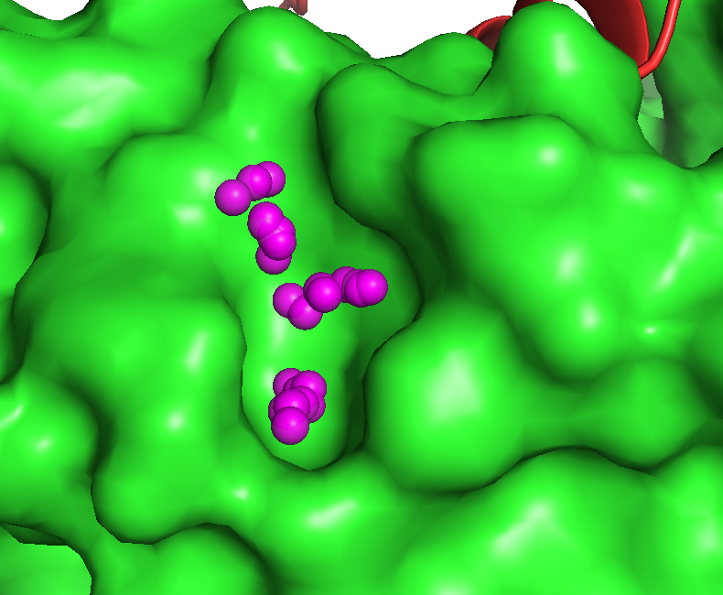
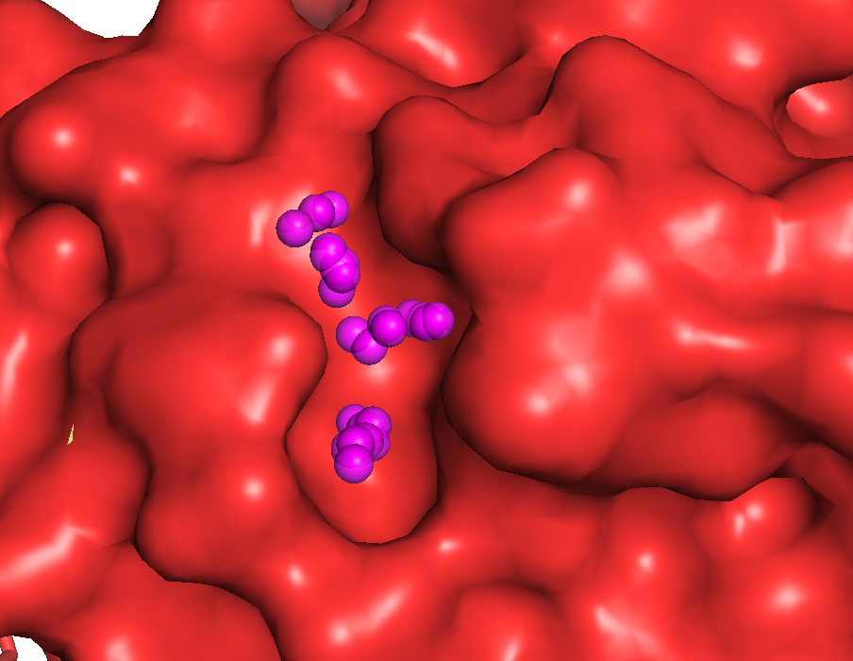
SVMが誤答(1と予測)したタンパク質構造を確認
アポ構造
ホロ構造
図4：機械学習モデルが予測を誤答(クリプトサイトになり得る凹みと予測)したタンパク質のポケットの例（アポ構造: 3FDLA 、ホロ構造 : 2YXJA 、リガンド: N3C ）

Slide 13
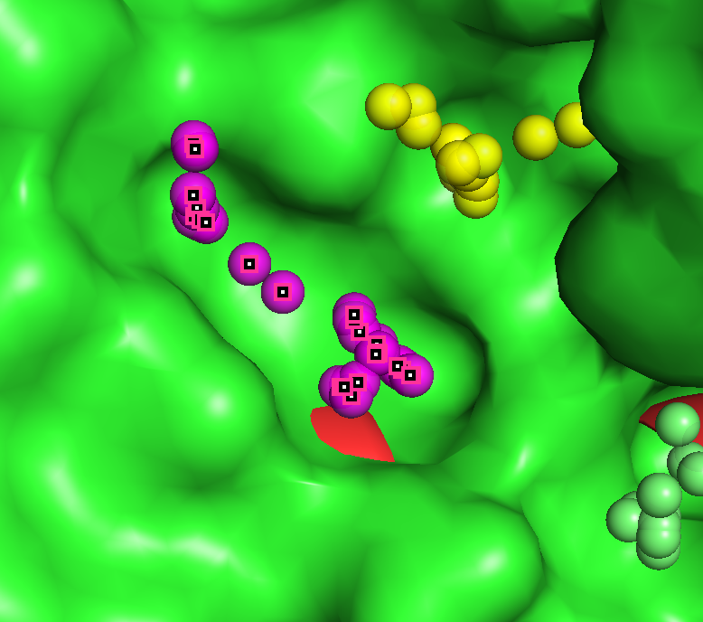
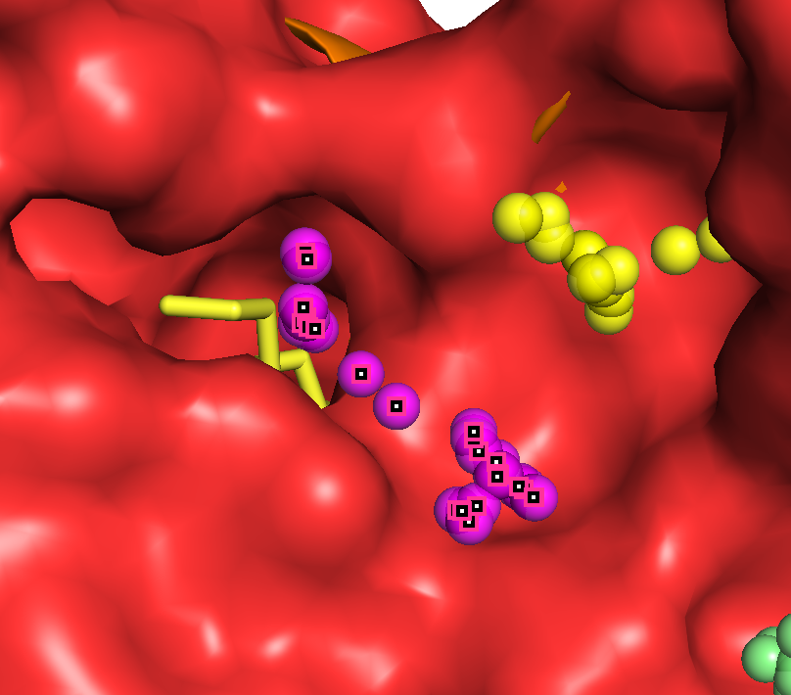
SVMが誤答(1と予測)したタンパク質構造を確認
アポ構造
ホロ構造
図4：機械学習モデルが予測を誤答(クリプトサイトになり得る凹みと予測)したタンパク質のポケットの例（アポ構造: 1E2XA 、ホロ構造 : 1H9GA 、リガンド: MYR ）

Slide 14
アポ、ホロ 重合せ

Slide 15
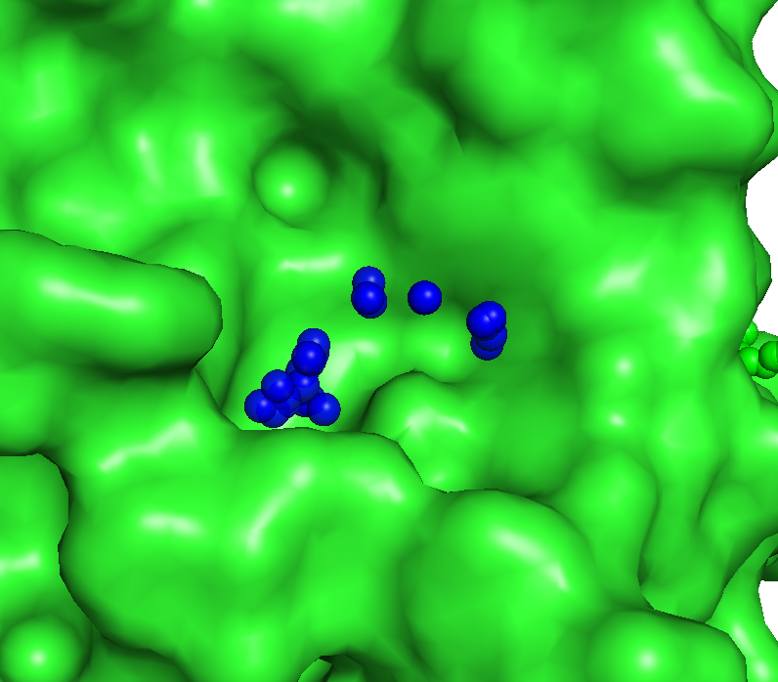
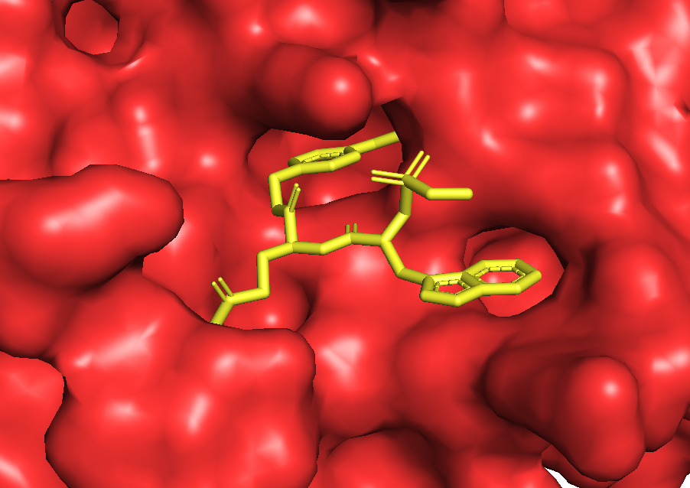
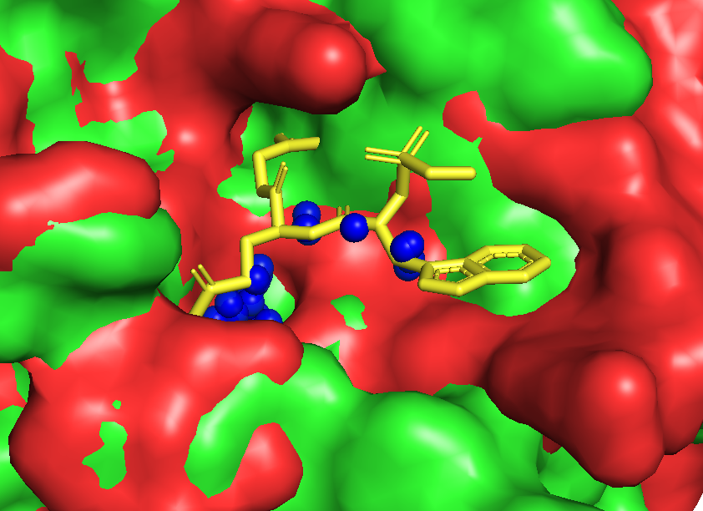
Apo: 1JBUH, Holo: 1WUNH, Ligand: P5B
アポ構造
ホロ構造
重合せ

Slide 16
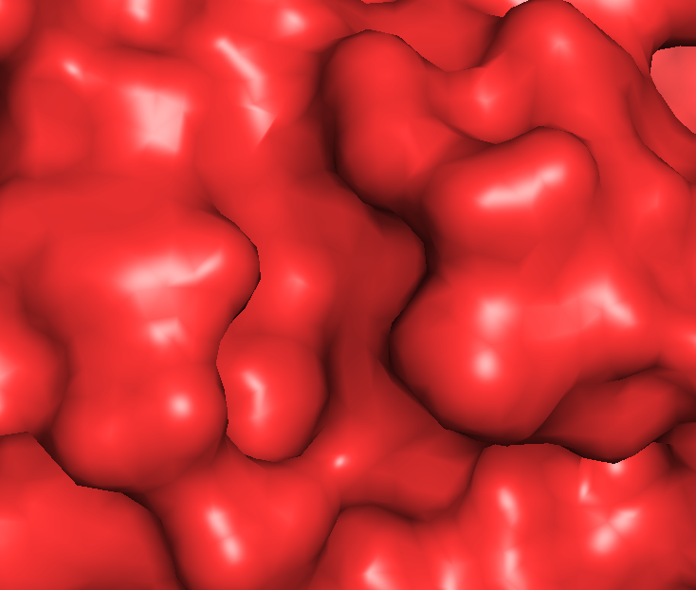
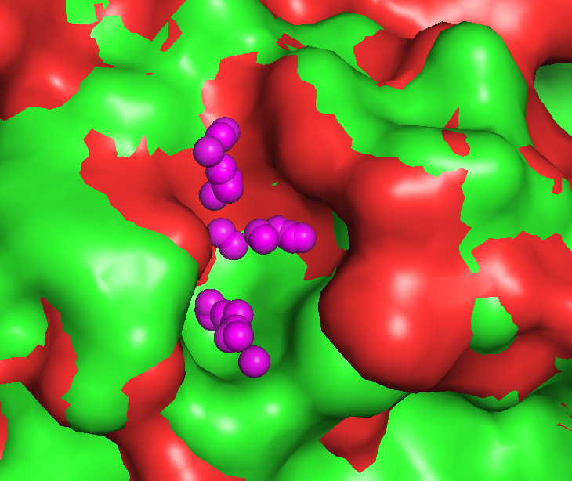
Apo: 3FDLA, Holo: 2YXJA, Ligand: N3C
アポ構造
ホロ構造
重合せ

Slide 17
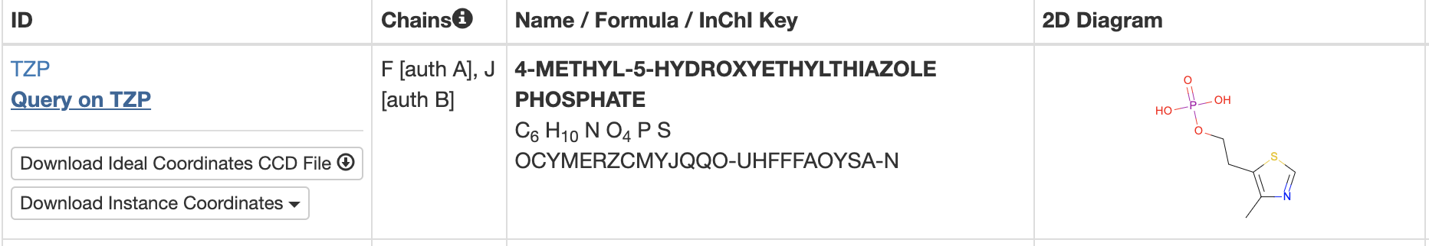
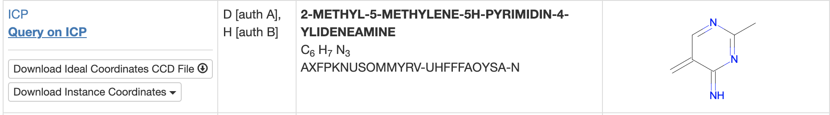
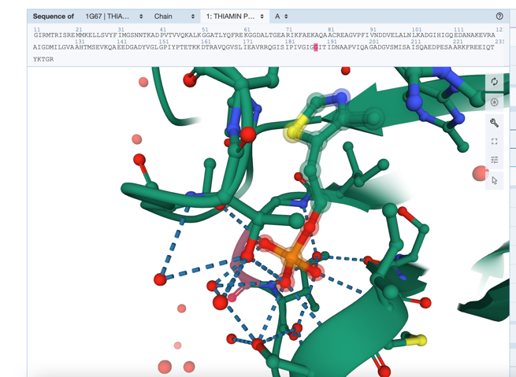
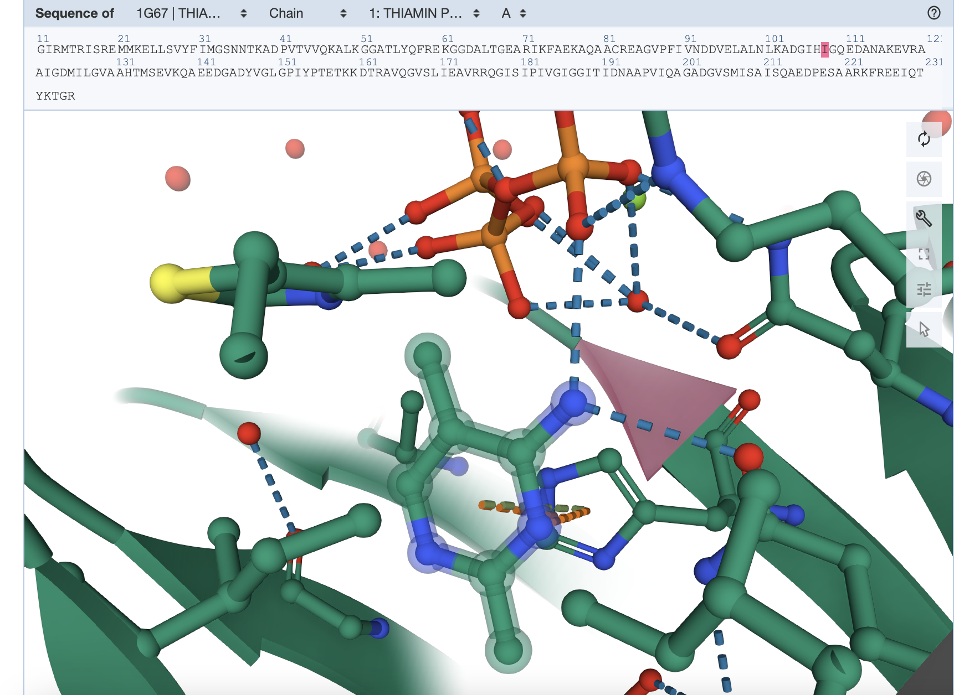
リガンド
TZP
ICP

